Slide 1

আজকের
ক্লাসে সবাইকে-
স্বাগতম

Slide 2

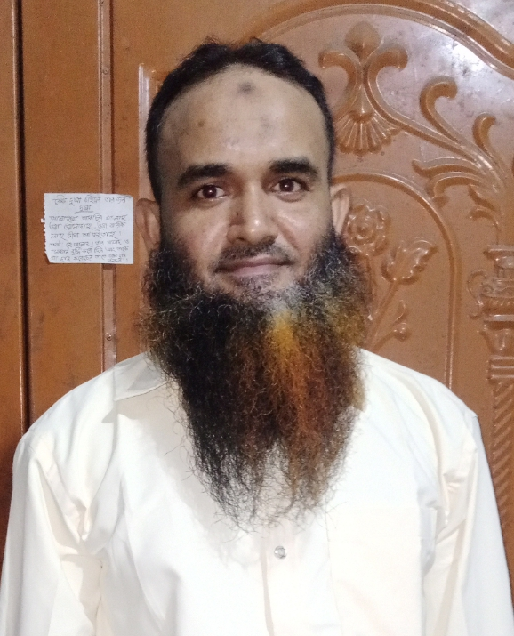
শিক্ষক পরিচিতি
মো: আরেফিন মৃধা
বি.এস.এস(সম্মান), এম.এস.এস(অর্থনীতি), বি.এড
সহকারি শিক্ষক(সামাজিক বিজ্ঞান)
কাচিহারা দ্বি-মুখী উচ্চ বিদ্যালয়
কাজিপুর, সিরাজগঞ্জ।
মোবাঃ 01745076099

Slide 3
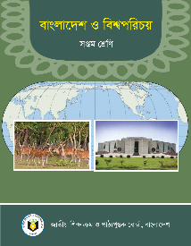
পাঠ পরিচিতি
শ্রেণিঃ সপ্তম
বিষয়ঃ বাংলাদেশ ও বিশ্বপরিচয়
অধ্যায়ঃ নবম- বাংলাদেশের প্রবীণ ব্যক্তি ও নারী অধিকার
পাঠঃ বাংলাদেশের প্রবীণ ব্যক্তি
সময়ঃ ৫০ মিনিট
তারিখঃ ০১/০৯/২০২৬ খ্রিঃ

Slide 4
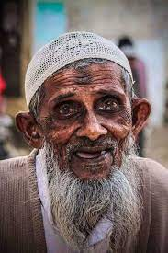
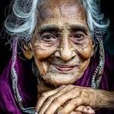
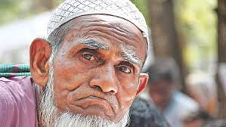
পূর্বজ্ঞান যাচাই

Slide 5
পাঠ শিরোনাম
বাংলাদেশের প্রবীণ ব্যক্তি

Slide 6
শিখন ফল
১। প্রবীণ অধিকারের ধারণা ও অধিকারসমূহ ব্যাখ্যা করতে পারবে;
২। প্রবীণদের সমস্যাসমূহ বিশ্লেষণ করতে পারবে;
৩। প্রবীণদের কল্যাণমূলক কর্মসূচি ব্যাখ্যা করতে পারবে;

Slide 7
প্রবীণ অধিকারের ধারণা
আমাদের দেশে সাধারণত ষাট উদ্ধ বয়সের মানুষকে প্রবীণ বলে। কারন ঐ বয়সের পর মানুষ দৈনন্দিন জীবিকা উপার্জনের কাজ থেকে অবসর নেন। সমাজে তাদেরকে বিশেষ সম্মান ও সুযোগ-সুবিধা দেওয়া হয়। এছাড়াও জাতিসংঘ প্রবীণদের অধিকার ও তাঁদের প্রতি কর্তব্য সম্পর্কে সচেতনতা সৃষ্টি করতে একটি বিশেষ দিনকে ‘প্রবীণ দিবস’ হিসেবে ঘোষণা করেছে।

Slide 8
প্রবীণদের অধিকারসমূহ
প্রবীণদের-
১। স্বাধীনতা সংশ্লিষ্ট অধিকার
২। পরিচর্যা সংশ্লিষ্ট অধিকার
৩। অংশগ্রহণ সংশ্লিষ্ট অধিকার
৪। নিজেদের উন্নয়ন মর্যাদা সংশ্লিষ্ট অধিকার

Slide 9
১। পারিবারিক
প্রবীণদের সমস্যা
২। অর্থনৈতিক
৩। শারীরিক
৪। সামাজিক-সংস্কৃতিক
৫। মনস্তাত্ত্বিক

Slide 10
বাংলাদেশে প্রবীণদের কল্যাণমূলক কার্যক্রম-
১। বেসরকারি
২। সরকারি
১। অবসর ভাতা
২। সরকারি কার্যক্রম
২। বয়স্ক ভাতা
৩। বিধবা ভাতা

Slide 11
মূল্যায়ন
১। প্রবীণ কারা?
(ক) ৬০ উদ্ধ (খ) ৫৫ উদ্ধ (গ) ৪০ উদ্ধ (ঘ) ৫০ উদ্ধ
২। প্রবীণদের সমস্যা কয়টি?
(ক) ৩ টি (খ) ৫ টি (গ) ৭ টি (ঘ) ৪ টি
৩। প্রবীণদের কল্যাণমূলক কার্যক্রম কয় ধরনের?
(ক) ৩ (খ) ৬ (গ) ৪ (ঘ) ২
৪। সরকারি কার্যক্রম কত ধরনের?
(ক) ৫ (খ) ২ (গ) ৪ (ঘ) ৩
৫। জাতিসংঘ কত সালে মানবাধিকার সনদ প্রকাশ করে?
(ক) ১৯৬০ সালে (খ) ১৯৪৮ সালে (গ) ১৯৭০ সালে (ঘ) ১৯৪৭ সালে

Slide 12
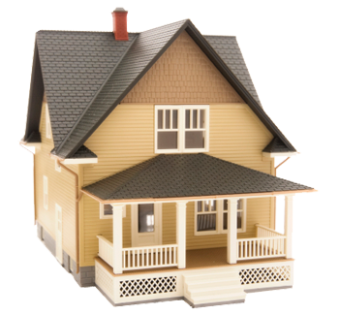
বাড়ির কাজ
আমরা প্রবীণদের সম্মান করব কেন?

Slide 13

ধন্যবাদ

